Slide 1
第一章：自动控制的一般概念
教学要求：
重点掌握自动控制原理的一些基本概念，反馈的基本作用，控制系统的基本结构，控制系统的基本性能要求
了解自动控制理论的发展历史及控制技术对人类 社会的影响

Slide 2
§1.1 自动控制的基本原理与方式
§ 1.2 自动控制系统示例
1.2.1 开环控制
开环控制系统结构
输入
控制量
输出
控制器
被控对象
特点：输出对输入没有影响
优点：系统结构简单，不必讨论稳定性问题
缺点：精度取决于器件精度，系统抗干扰能力差

Slide 3
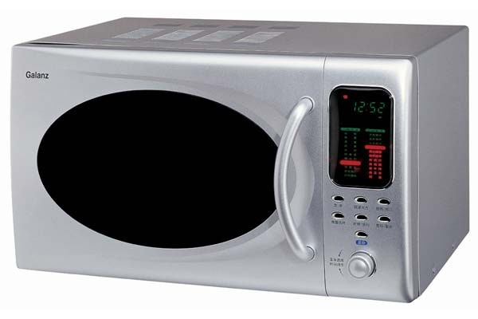
§1.1 自动控制的基本原理与方式
§ 1.2 自动控制系统示例
1.2.1 开环控制 例1：微波炉、高压锅
目的：给食品加热
输入：设定时间
输出：食品温度

Slide 4
§1.1 自动控制的基本原理与方式
§ 1.2 自动控制系统示例
1.2.2 闭环控制 闭环控制又称为反馈控制，控制系统结构
输入
控制量
输出
控制器
被控对象
检测装置
反馈方式：负反馈、正反馈

Slide 5
§1.1 自动控制的基本原理与方式
§ 1.2 自动控制系统示例
1.2.2 闭环控制 闭环控制又称为反馈控制，控制系统结构
模型提炼
分析问题
解决问题
激发兴趣
提升能力
贴近专业
预期目标
实际成效
教学环节
学生
评价

Slide 6
§1.1 自动控制的基本原理与方式
§ 1.2 自动控制系统示例
1.2.2 闭环控制 闭环控制特点
优点：控制精度高，系统抗干扰能力强
缺点：控制系统需要进行稳定性分析

Slide 7
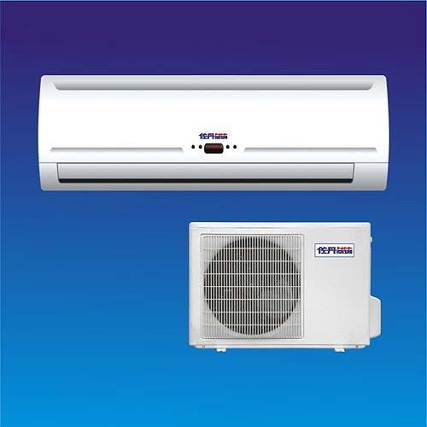
§1.1 自动控制的基本原理与方式
§ 1.2 自动控制系统示例
1.2.2 闭环控制
例1：室内温度控制
目的：获得舒适的温度
输入：设定温度
输出：实际温度

Slide 8
§1.3 自动控制系统
1.3.1 自动控制系统的组成
控制系统的基本结构
扰动量
偏差
控制量
输出量
输入量
控制器
被控对象
反馈量 | 反馈环节

Slide 9
§1.3 自动控制系统
1.3.1 自动控制系统的组成
一、控制系统常用术语
(1) | 被控对象 | (2) | 参考输入（设定值）
(3) | 控制量 | (4) | 输出量
(5) | 偏差信号 | (6) | 扰动信号
(7) | 前向通道 | (8) | 反馈通道

Slide 10
§1.3 自动控制系统
1.3.1 自动控制系统的组成 二、控制系统的组成
(1) 被控对象
(2) 控制器
(3) 反馈装置
(4) 执行机构

Slide 11
§1.3 自动控制系统
1.3.2 自动控制系统的分类
一、恒值控制系统与随动控制系统
分类标准：系统的参考输入
恒值控制：恒温箱、匀速运动系统
随动控制：导弹打击运动目标、雷达跟踪系统

Slide 12
§1.3 自动控制系统
1.3.2 自动控制系统的分类
二、线性系统与非线性系统 分类标准：系统的动力学特性 线性系统：满足叠加原理
非线性系统：不满足叠加原理

Slide 13
§1.3 自动控制系统
1.3.2 自动控制系统的分类
二、线性系统与非线性系统
叠加原理：
系统在输入量u₁(t)作用下输出量为y₁(t) ，在输 入量u₂(t)作用下输出量为y₂(t)。若系统输入量为 a u₁(t)+b u₂(t) ，则系统输出满足 a y₁(t)+b y₂(t) 。
其中a, b是系数。

Slide 14
§1.3 自动控制系统
1.3.2 自动控制系统的分类
三、连续系统与离散系统
分类标准：数据在时间上的表达方式
连续系统：输入、输出以连续函数u(t) 和y(t)表示
离散系统：输入、输出以离散函数u(kT) 和y(kT)表示

Slide 15
§1.3 自动控制系统
1.3.2 自动控制系统的分类
三、连续系统与离散系统
u(t)
u(kT)
0
t
0
t
T 2T ⋅⋅⋅ nT ⋅⋅⋅

Slide 16
§1.3 自动控制系统
1.3.2 自动控制系统的分类
三、连续系统与离散系统
计算机控制系统
数字控制器
给定值
+₋
执行器
受控对象
输出
A/D
数字计算机
D/A
传感器

Slide 17
§1.3 自动控制系统
1.3.2 自动控制系统的分类
四、单输入单输出系统与多输入多输出系统 分类标准：系统输入输出变量数
u₁ u₂
…
u_{m}
y₁ y₂
…
y_{r}
u
y
系 统
系 统

Slide 18
§1.4 对自动控制系统的基本要求
1.4.1 基本要求的提法：稳、快、准
    稳定性：动态过程要平稳
    快速性：响应速度要快
    准确性：稳态精度要高

Slide 19
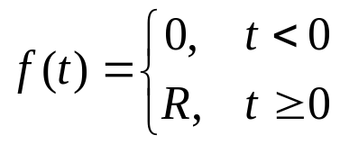
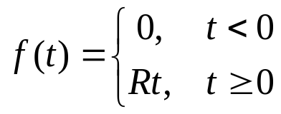


§1.4 对自动控制系统的基本要求
1.4.2 典型外作用
    阶跃函数
    斜坡函数
    脉冲函数
    正弦函数

Slide 20
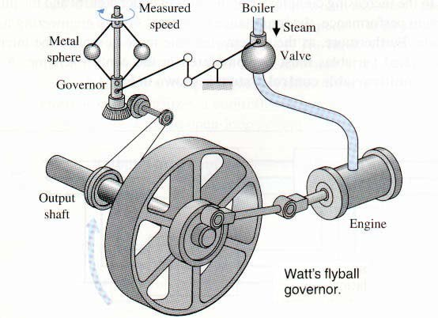

§1.5 自动控制理论的发展
1.5.1 经典控制理论的发展
英国J. Watt用离心式调速器自动控制蒸汽机的速度
(1788年)，使用了反馈控制原理
2017-2-21
James. Watt

Slide 21
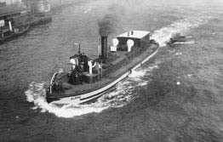
§1.5 自动控制理论的发展
1.5.1 经典控制理论的发展
英国J. M. Gray设计出第一艘全自动蒸汽轮船“东方” 号(1866年)

Slide 22
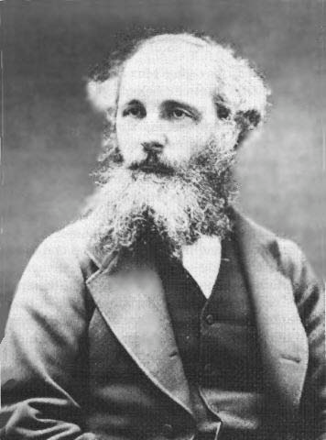
§1.5 自动控制理论的发展
1.5.1 经典控制理论的发展
英国物理学家J. C. Maxwell用线性微分方程来研究蒸汽机调速系统的稳定性问题，并且得出只有当微分方程的特征根为负实根或具有负实部的复根时，系统才稳定。(1868年)

Slide 23
§1.5 自动控制理论的发展
1.5.1 经典控制理论的发展
英国E.J. Routh和德国A. Hurwitz经过独立研究后， 可以不用求解特征方程的根，直接根据特征方程的 系数来判断所描述系统的稳定性。即Routh-Hurwitz 判据(1877年)
俄国A.M. Lyapunov博士论文“论运动稳定性的一 般问题” (1892年)

Slide 24
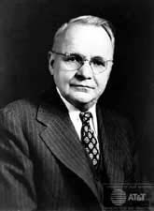
§1.5 自动控制理论的发展
1.5.1 经典控制理论的发展

美国贝尔实验室的H. Bode引入了半对数坐标系， 把复数运算转换成代数运算，大大地简化频率特性 的分析(1938)
美国Nyquist根据系统在稳态正弦输入 作用下的开环响应，提出了一种非常简 便确定闭环系统稳定性的方法(1932)

Slide 25
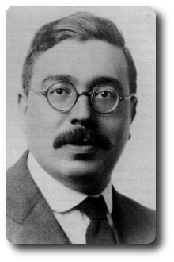

§1.5 自动控制理论的发展
1.5.1 经典控制理论的发展
 H. Harris引入了传递函数的概念(1942)
美国MIT的N. Wiener提出 Wiener滤波理论(1942)，于 1948发表《控制论》 (Cybernetics)，标志着控制 论学科的诞生。

Slide 26
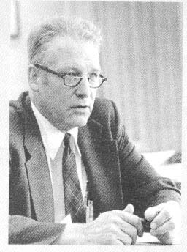
§1.5 自动控制理论的发展
1.5.1 经典控制理论的发展
美国Taylor仪器公司的J. G. Ziegler 和N. B. Nichols提出PID参数的最佳 调整法(1942)
N. B. Nichols
美国W. Evans提出根轨迹法(Root Locus Method)
(1948)，以单输入线性系统为对象的经典控制研 究工作已经成熟。

Slide 27
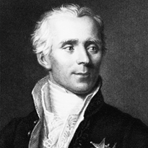
§1.5 自动控制理论的发展
1.5.1 经典控制理论的发展
❖ 经典控制的主要特点
(Pierre Simon Laplace) (1749-1827)
 以单变量线性定常系统为研究对象；
 以传递函数作为系统特性的主要描述手段；
以Laplace(法国著名的天文学家和数学家 )变换和多 项式代数为数学工具，以Bode图、Nyquist曲线、根轨 迹等作为系统分析与综合的主要方法。

Slide 28
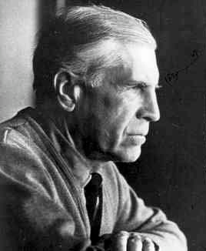
§1.5 自动控制理论的发展
1.5.2 现代控制理论的发展
苏联L.S. Pontryagin发表“最优过程 数学理论”，提出极大值原理 (Maximum Principle)(1956) ；
美国R. Bellman发表著名的Dynamic
Programming, 建立最优控制的基础
(1957) ；
L.S. Pontryagin

Slide 29
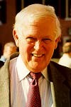
§1.5 自动控制理论的发展
1.5.2 现代控制理论的发展
美籍匈牙利人R. E. Kalman发表论文 “On the General Theory of Control Systems”等，引入状态空间法分析系统，提出能控性，能观测性，最佳调节 器和Kalman 滤波等概念，奠定了现代 控制理论的基础(1960)
R. E. Kalman

Slide 30

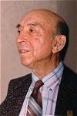
§1.5 自动控制理论的发展
1.5.2 现代控制理论的发展
美国的E.I. Jury 发表“数字控制系统” (Sampled-Data Control System) 建立了数字控制及数字 信号处理的基础(1958)
 1963年美国的Lofti Zadeh与C. Desoer发表Linear Systems A State Space Approach。
C. Desoer
Lofti Zadeh

Slide 31
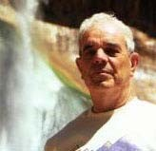
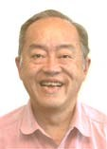
§1.5 自动控制理论的发展
1.5.2 现代控制理论的发展
美国A. Bryson 和Y.C Ho 发表Applied Optimal Control (1969)
A. Bryson
Y.C Ho

Slide 32
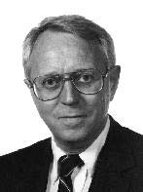
§1.5 自动控制理论的发展
1.5.2 现代控制理论的发展
瑞典Karl J. Åström提出最小二乘辩识法，解决 了线性定常系统参数估计问题和 定阶方法(1967)，六年后，他提出 了自校正调节器，建立自适应控制理论。
Åström于1993年获得IEEE Medal of Honor
Karl J. Åström

Slide 33
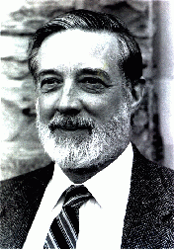
§1.5 自动控制理论的发展
1.5.2 现代控制理论的发展
英国H. H Rosenbrock 发表State Space and Multivariable Theory (1970)。
加拿大W. M Wonham发表Linear Multivariable Control: A Geometric Approach (1974) 。
W.M Wonham

Slide 34
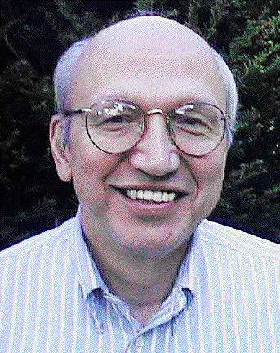
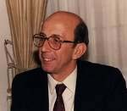
§1.5 自动控制理论的发展
1.5.2 现代控制理论的发展
美国R. Brockett提出用微分几何研 究非线性控制系统(1976)
意大利A. Isidori出版(Nonlinear Control Systems) (1985)
Brockett
  Isidori

Slide 35
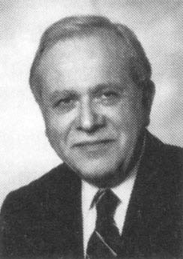
§1.5 自动控制理论的发展
1.5.2 现代控制理论的发展
加拿大G. Zames提出H∞ 鲁棒控 制设计方法(1981年)
美国Y.C Ho和中国香港X.R Cao
等提出离散事件系统理论(1983)
G. Zames

Slide 36
§1.5 自动控制理论的发展
1.5.2 现代控制理论的发展
❖ 现代控制的主要特点
 以多变量线性系统为主要研究对象；
 以状态空间法作为系统特性的主要描述手段；
以现代数学(矩阵论、泛函分析等 ) 为主要分析工 具，通过计算机实现控制。

Slide 37
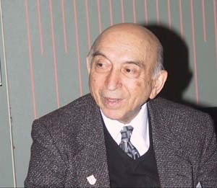
§1.5 自动控制理论的发展
1.5.3 智能控制理论的发展
 1965年 L. A. Zadeh提出模糊集合概念
，并于1968年公开了其模糊算法。
 1965年, 美国普渡大学的傅京孙教授 首先在学习控制中引入了人工智能的 直觉推理，提出了基于直觉推理规则 方法的学习控制。
Lofti Zadeh

Slide 38
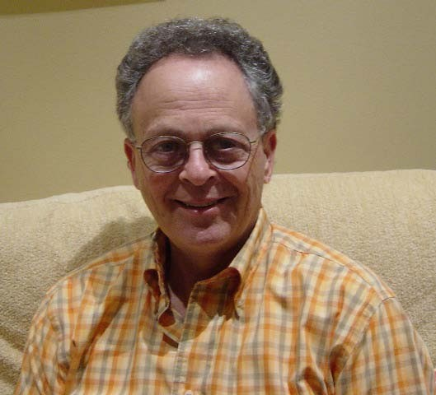
§1.5 自动控制理论的发展
1.5.3 智能控制理论的发展
 1967年, Jerry M. Mendel把记 忆、目标分解等技术用于学 习控制系统，首次使用了“ 智能控制（Intelligent Control） ”一词。
Jerry M. Mendel

Slide 39
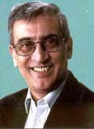
§1.5 自动控制理论的发展
1.5.3 智能控制理论的发展
 1974年，英国伦敦大学E. H. Mamdani博士首次成功地将模 糊逻辑理论用于蒸汽机控制
，开创了模糊控制的新方向
。
E H Mamdani

Slide 40
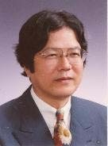
§1.5 自动控制理论的发展
1.5.3 智能控制理论的发展
 此后，模糊控制技术在日 本得到蓬勃发展，日本学者 Sugeno Michio教授提出了一种 新的模糊推理模型。
Sugeno Michio

Slide 41
§1.5 自动控制理论的发展
1.5.3 智能控制理论的发展
 1943年，Warrant McCulloch和Walter Pitts提出了一 种人工神经元模型(MP模型)。
 20世纪50年代末期，Frank Rosenblatt提出了一种感 知机的神经网络，并且给出了一种感知机的学习规 则。

Slide 42
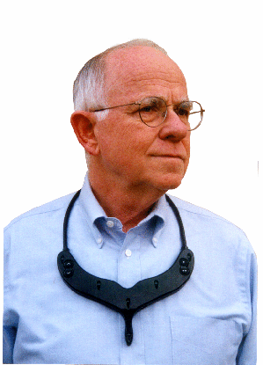
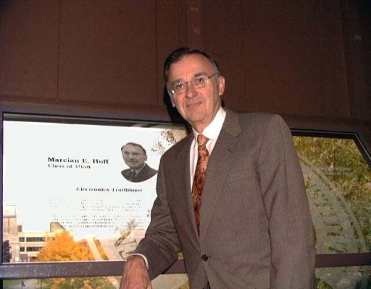
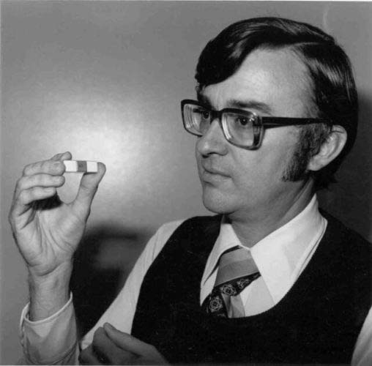
§1.5 自动控制理论的发展
1.5.3 智能控制理论的发展
 1960年，Widrow和Hoff建立了Adaptive Linear Neuron网络，并给出了Least Mean Square学习算法。
Marcian Hoff
Bernard Widrow

Slide 43
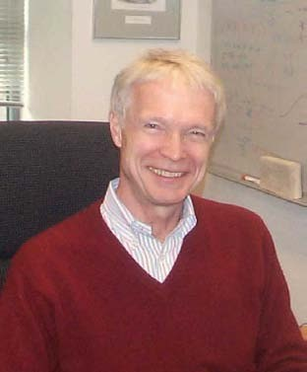
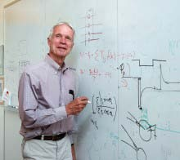
§1.5 自动控制理论的发展
1.5.3 智能控制理论的发展
 1982年，John Hopfield(著名的物理学家)的递归神经网络对神经网络研究的起到了重要作用。
John Hopfield

Slide 44
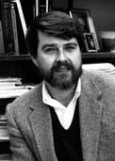
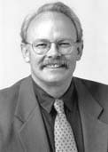
§1.5 自动控制理论的发展
1.5.3 智能控制理论的发展
 1986年，心理学家 Rumelhart 和McClelland 在 “Parallel Distributed Processing”书中详细介绍了BP学习算法，引发了神经网络的研究热潮。
David Rumelhart
James McClelland

Slide 45
§1.5 自动控制理论的发展
1.5.3 智能控制理论的发展
❖ 智能控制的主要特点
智能控制研究工作的重心应放在对系统问题描述 和智能控制器设计等方面的新方法研究上，而不是拼凑诸如PID控制器之类的传统控制技术方法，在监控级开发基于规则的控制器，并把它们连接而构成的松耦合系统。

